Slide 1


Минобрнауки России
федеральное государственное бюджетное образовательное учреждение высшего образования Санкт-Петербургский государственный технологический институт (технический университет)
Направление подготовки: 09.03.03 «Прикладная информатика»
Направленность образовательной программы «Прикладная информатика в химии»
Факультет информационных технологий и управления
Кафедра систем автоматизированного проектирования и управления
КУРСОВОЙ ПРОЕКТ ПО ДИСЦИПЛИНЕ
«МЕТОДЫ ОПТИМИЗАЦИИ»
«Программный комплекс для решения задач оптимизации»
Обучающийся | Студент гр. 495 Бобкова Влада Юрьевна
Руководитель | Доцент Смирнов И. А
Санкт-Петербург
2022

Slide 2
Описание предметной области
Проектирование – это процесс создания инструкции, необходимой для построения в заданных условиях нового объекта или модернизации существующего. Наибольшее распространение на практике получило автоматизированное проектирование, основанное на взаимодействии человека и ЭВМ. Процесс автоматизированного проектирования является совокупностью операций поиска оптимальных технологических решений, которые отвечают заданным критериям в среде функционирования объекта.
В настоящее время существует множество методов оптимизации и их программных реализаций, которые могут быть классифицированы по разным признакам. В тех случаях, когда критерий оптимальности сформирован в виде трудно вычислимой функции многих переменных или не может быть записан в явном виде, а на переменные наложены ограничения в виде неравенств, самое широкое применение получили методы нелинейного программирования.
2 / 18
Разработка программного комплекса для решения задач оптимизации

Slide 3
Обоснование выбора метода оптимизации для решения поставленной задачи
В поставленной задаче требуется найти глобальный условный экстремум, задача оптимизации является двумерной, а для решения следует использовать один из методов нелинейного программирования.
Достоинствами комплексного метода Бокса являются его простота и удобство для программирования. Метод на каждом шаге использует информацию только о значениях целевой функции и функций ограничений задачи. Все это обусловливает успешное применение его для решения различных задач нелинейного программирования.
3/ 18
Разработка программного комплекса для решения задач оптимизации

Slide 4
Обзор и обоснование выбора инструментальных средств разработки
Сравнение сред разработки
Visual Studio 2019 | Xcode | Qt Creator
+ доступен на Windows + есть бесплатная версия + возможна разработка приложений под Windows, мобильных приложений (Windows, iOS, Android), Web-приложений - Большой вес | - Не доступен на Windows + бесплатно + Разработки программного обеспечения для macOS, iOS, iPadOS, watchOS и tvOS. - Не компилирует под Windows | + Доступны версии под Linux, macOS, Windows. + есть бесплатная версия + поставляется с полным набором инструментов разработчика, которые предназначены для одновременного со-здания приложений и пользовательских интерфейсов
4/ 18
Разработка программного комплекса для решения задач оптимизации

Slide 5
Обзор и обоснование выбора инструментальных средств разработки
Сравнение языков программирования
ЯП | Скорость разработки | Скорость работы | Кроссплатформенность | Удобство разработки GUI
C# | высокая | средняя | Да, с ограничениями | очень высокая
C | средняя | средняя | Нет | средняя
Python | очень высокая | низкая | Да | высокая
C++ | средняя | очень высокая | Да | средняя
5/ 18
Разработка программного комплекса для решения задач оптимизации

Slide 6
Цель и задачи курсового проекта
Цель курсового проекта по данной дисциплине – закрепление практических навыков, полученных на лабораторных занятиях, и получение дополнительных навыков по решению оптимизационных задач с использованием различных методов оптимизации. Также целью курсового проекта является создание программного комплекса, позволяющего решать различные задачи оптимизации.
Процесс выполнения курсового проекта включает в себя проработку следующих вопросов:
формализация объекта и задачи оптимизации;
выбор оптимального метода для решения поставленной задачи;
представление результатов решения задачи оптимизации в текстовом виде;
представление решения задачи оптимизации в графическом виде: линий равных значений (2D модель) и поверхности отклика (3D модель);
сохранение результатов в Excel файл.
6 / 18
Разработка программного комплекса для решения задач оптимизации

Slide 7
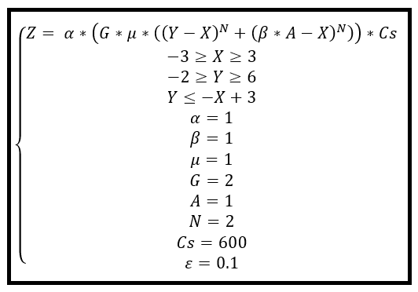
Формализованное описание задачи
7 / 18
Разработка программного комплекса для решения задач оптимизации

Slide 8
Функциональная структура программного комплекса
8 / 18
Разработка программного комплекса для решения задач оптимизации

Slide 9
Алгоритм оптимизации комплексный метод Бокса
Этот метод представляет модификацию симплексного метода и предназначен для решения задачи нелинейного программирования с ограничениями-неравенствами. Для минимизации функции n переменных f(x) в n-мерном пространстве строят многогранники, содержащие q n+1 вершин. Эти многогранники называют комплексами, что и определило наименование метода.
9 / 18
Разработка программного комплекса для решения задач оптимизации

Slide 10
Алгоритм оптимизации пчелиная колония
Алгоритм пчел является довольно молодым алгоритмом для нахождения глобальных экстремумов сложных многомерных функций.
Идея алгоритма взята у пчел из их поведения при поиске лучших мест сбора нектара. Сначала из улья вылетают в случайном направлении какое-то кол-во пчел-разведчиков. Через какое-то время пчелы возвращаются в улей и сообщают остальным где и сколько они нашли нектара. После этого на найденные участки отправляются другие пчелы, причем чем больше на данном участке предполагается найти нектара, тем больше пчел летит в этом направлении. А разведчики опять улетают искать другие участки, после чего процесс повторяется.
10/ 18
Разработка программного комплекса для решения задач оптимизации

Slide 11
Алгоритм оптимизации генетический
Генетический алгоритм — это эвристический алгоритм поиска, используемый для решения задач оптимизации и моделирования путём последовательного подбора, комбинирования и вариации искомых параметров с использованием механизмов, напоминающих биологическую эволюцию. Является разновидностью эволюционных вычислений. Отличительной особенностью генетического алгоритма является акцент на использование оператора «скрещивания», который производит операцию рекомбинации решений-кандидатов, роль которой аналогична роли скрещивания в живой природе.
11 / 18
Разработка программного комплекса для решения задач оптимизации

Slide 12
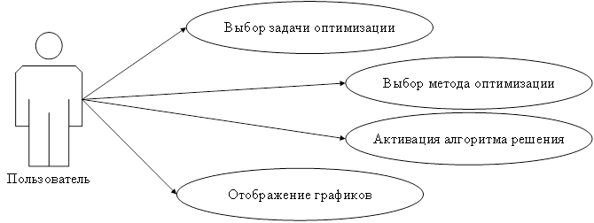
Структура интерфейса для пользователя программного комплекса
12 / 18
Разработка программного комплекса для решения задач оптимизации

Slide 13
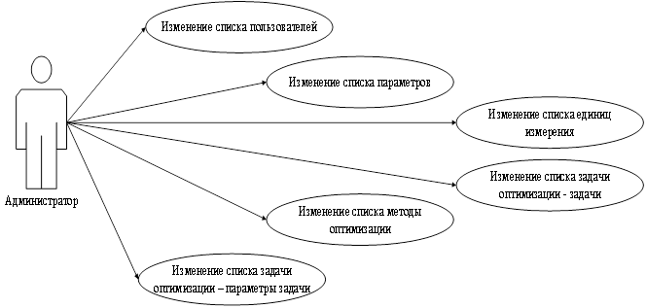
Структура интерфейса для администратора программного комплекса
13 / 18
Разработка программного комплекса для решения задач оптимизации

Slide 14
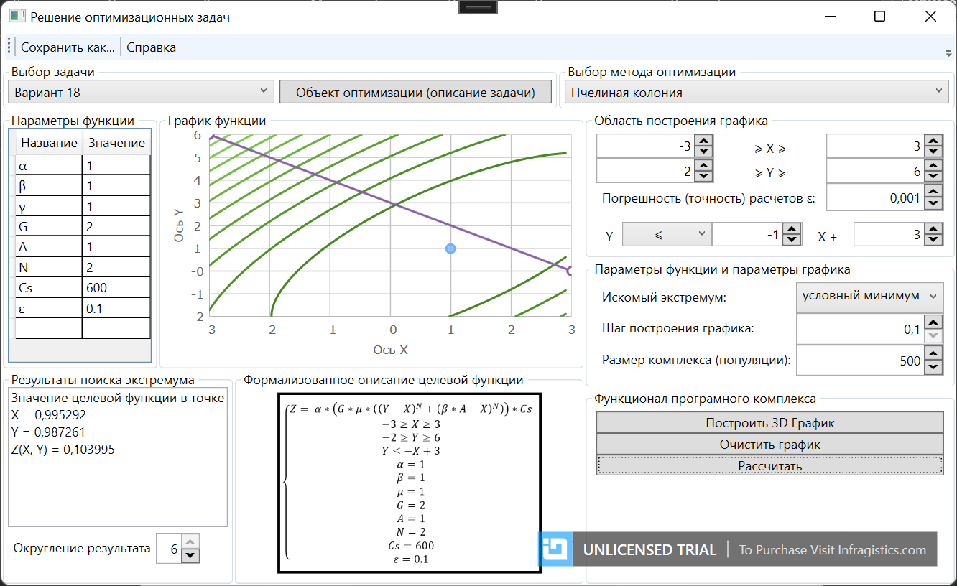
Тестирование программного комплекса
14 / 18
Разработка программного комплекса для решения задач оптимизации

Slide 15
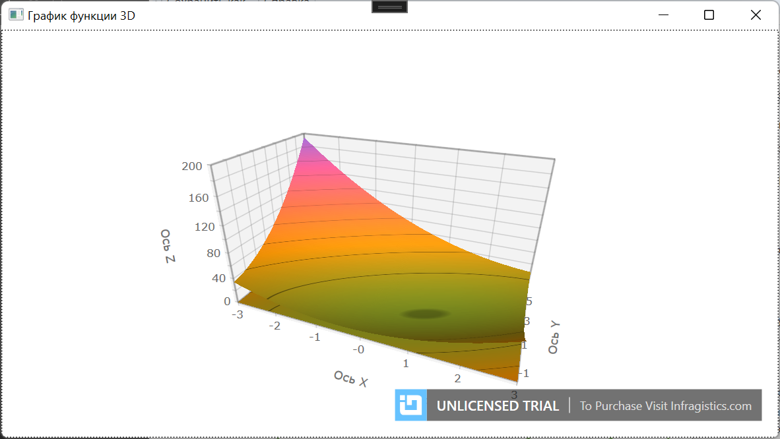
Тестирование программного комплекса
15 / 18
Разработка программного комплекса для решения задач оптимизации

Slide 16
Характеристика аппаратного и программного обеспечения
Трёхуровневая структура ПО
Характеристика разработанного ПО
Показатель | Значение
Среда разработки | Visual Studio 2022
Технология программирования | Объектно — ориентированное программирование
Язык программирования | С#
Количество переменных | 20
Количество констант | 0
Количество классов | 7
Количество функций | 13
Количество модулей | 2
Размер исполняемого файла, Mб | 5,43
16 / 18
Разработка программного комплекса для решения задач оптимизации

Slide 17
Характеристика аппаратного и программного обеспечения
Минимальные системные требования
Показатель | Значение
Тип ЭВМ | Персональный компьютер
Тактовая частота процессора, ГГц | 2,5
Объем оперативной памяти, Гб | 1
Объем внешней памяти, Гб | 2
Состав и характеристика периферийных устройств ЭВМ | Клавиатура, мышь, монитор, камера
Операционная система | Windows 10
Прикладное программное обеспечение, необходимое для функционирования программного комплекса | Библиотеки OpenGL 1.4, glaux.
Видеокарта | Radeon Vega 3 Graphics или более производительная.
17 / 18
Разработка программного комплекса для решения задач оптимизации

Slide 18
Выводы
В ходе работы над курсовым проектом была поставлена цель и определены задачи, которые было необходимо решить в процессе создания программного комплекса.
Было составлено формализованное описание оптимизационной задачи; поставлены задачи исследования, выбраны критерии исследования; разработана функциональная структура программного комплекса; разработаны компоненты информационного обеспечения; разработаны алгоритмы решения задачи оптимизации; разработана структура интерфейса;
Подводя итог можно отметить, что по большей части цель была достигнута, а все задачи выполнены.
18 / 18
Разработка программного комплекса для решения задач оптимизации

